Slide 1
Защита проектов учащихся по модулям ОРКСЭ
Семейный урок

Slide 2
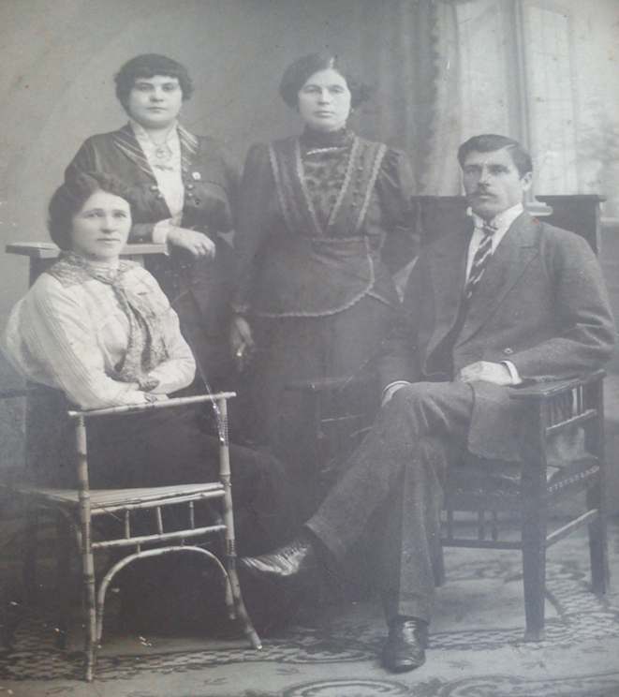
История моей семьи Проект Старковой Дианы модуль «Основы православной культуры»
Руководитель Ускова ольга александровна

Slide 3
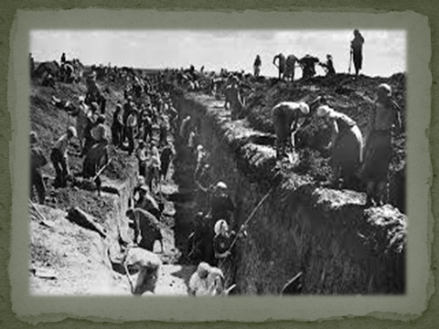
Семейная Реликвия
Проект Иванова Александра
Модуль «Основы мировых религиозных культур»
Руководитель Фенюк Людмила Михайловна

Slide 4
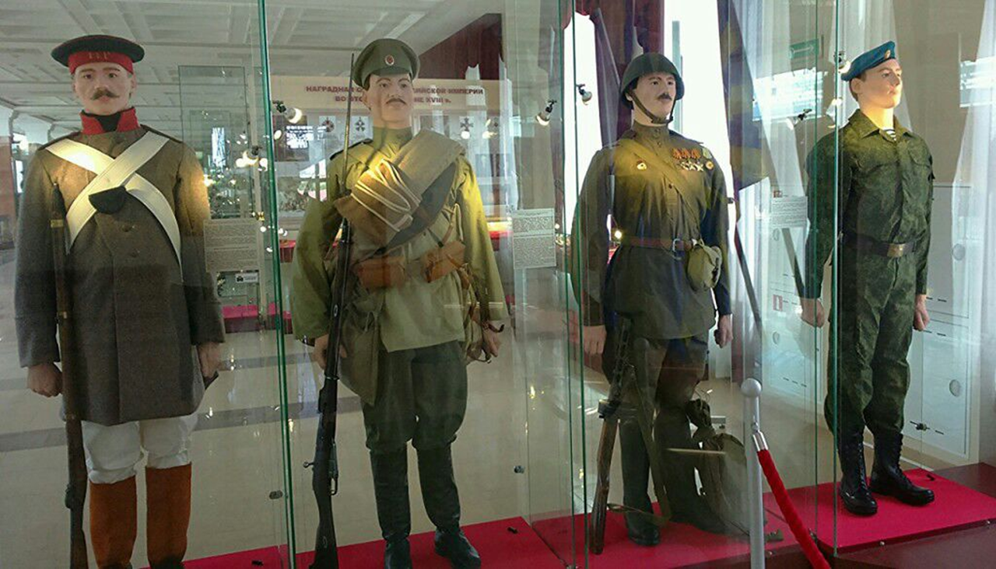
Военная техника. Музей г. Верхняя Пышма
Проект Топоровой Виктории
Модуль «Основы светской этики»
Руководитель Варовина Яна Валерьевна

Slide 5
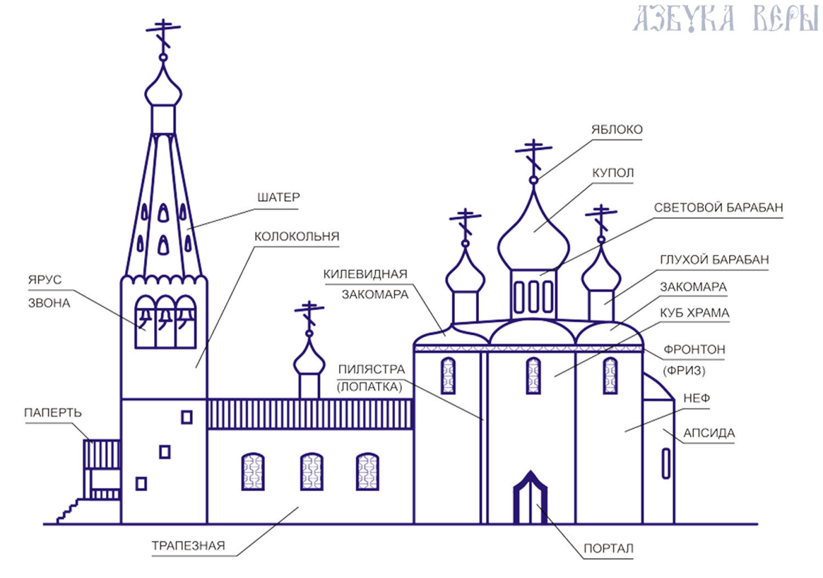
Внешнее устройство православного храма
Проект Сосниной Дарьи
Модуль ОПК
Руководитель Фенюк Л.М.

Slide 6
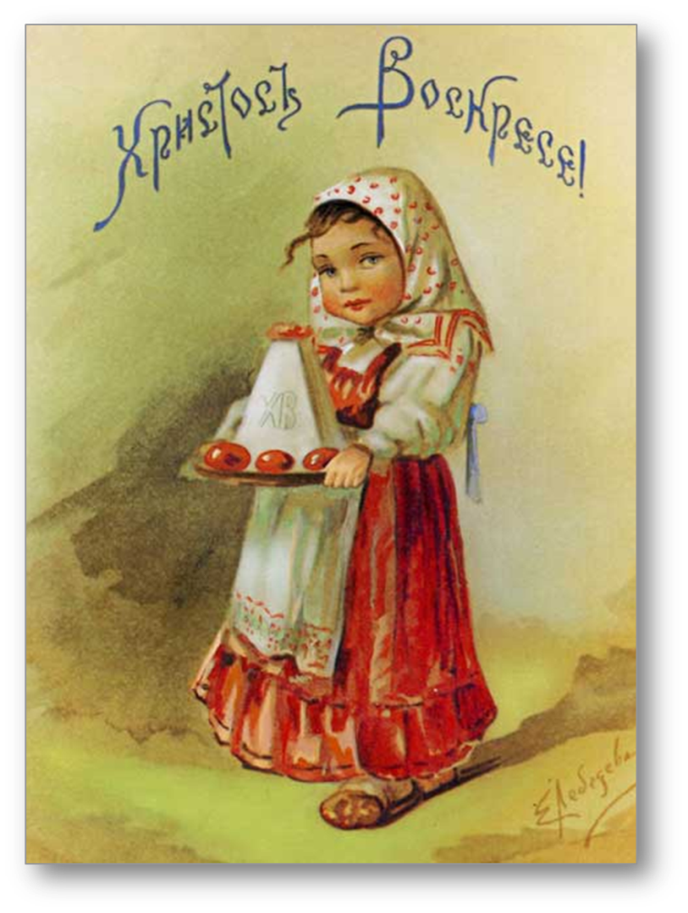
Традиции русской Пасхи
Проект Степановой Софьи
Модуль Основы православной культуры
Руководитель Ускова Ольга Александровна

Slide 7
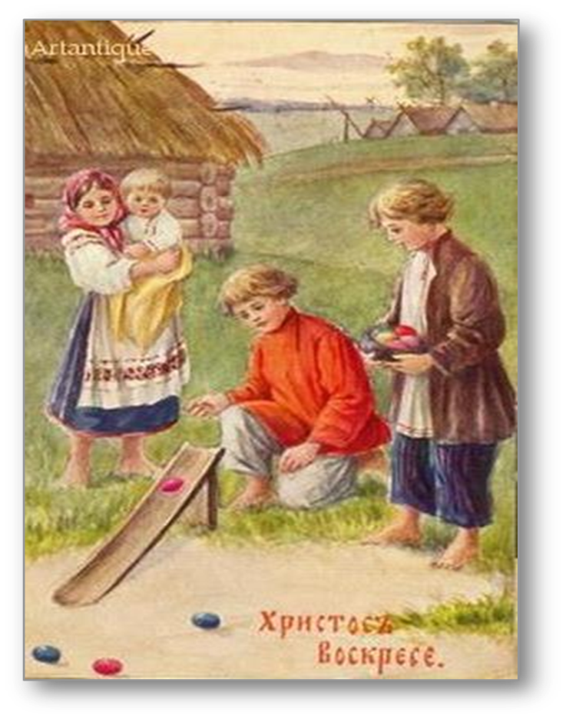
Пасхальные игры
Проект Катаевой Дарьи
Модуль «Основы мировых религиозных культур»
Руководитель Фенюк Л.М.

Slide 8
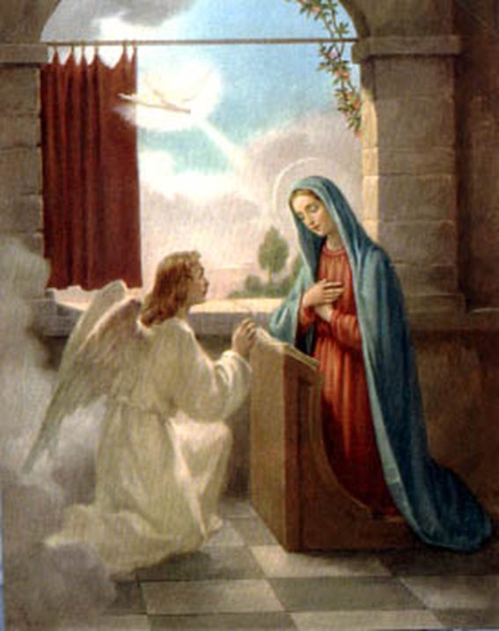
Благовещение
Проект Костарева Ярослава
Модуль «Основы православной культуры»
Руководитель Ускова Ольга Александровна

Slide 9
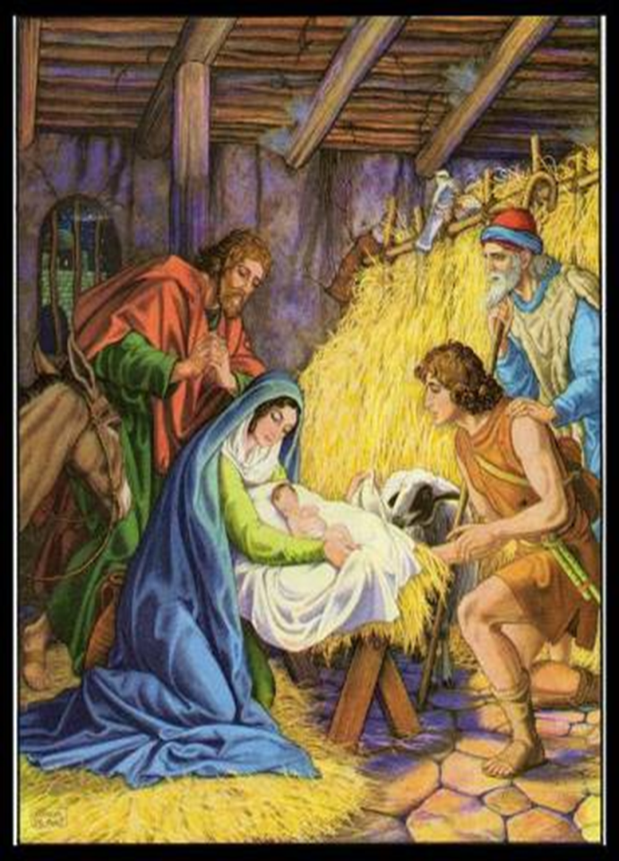
Рождество Христово
Проект Белошапкиной Юлии
Модуль «Основы православной культуры»
Руководитель Ускова Ольга Александровна

Slide 10
Спасибо за внимание!

